Slide 1
Школьный волонтёрский отряд
«Прометей»
МБОУ Комаровская СОШ
ГО ЗАТО Комаровский

Slide 2

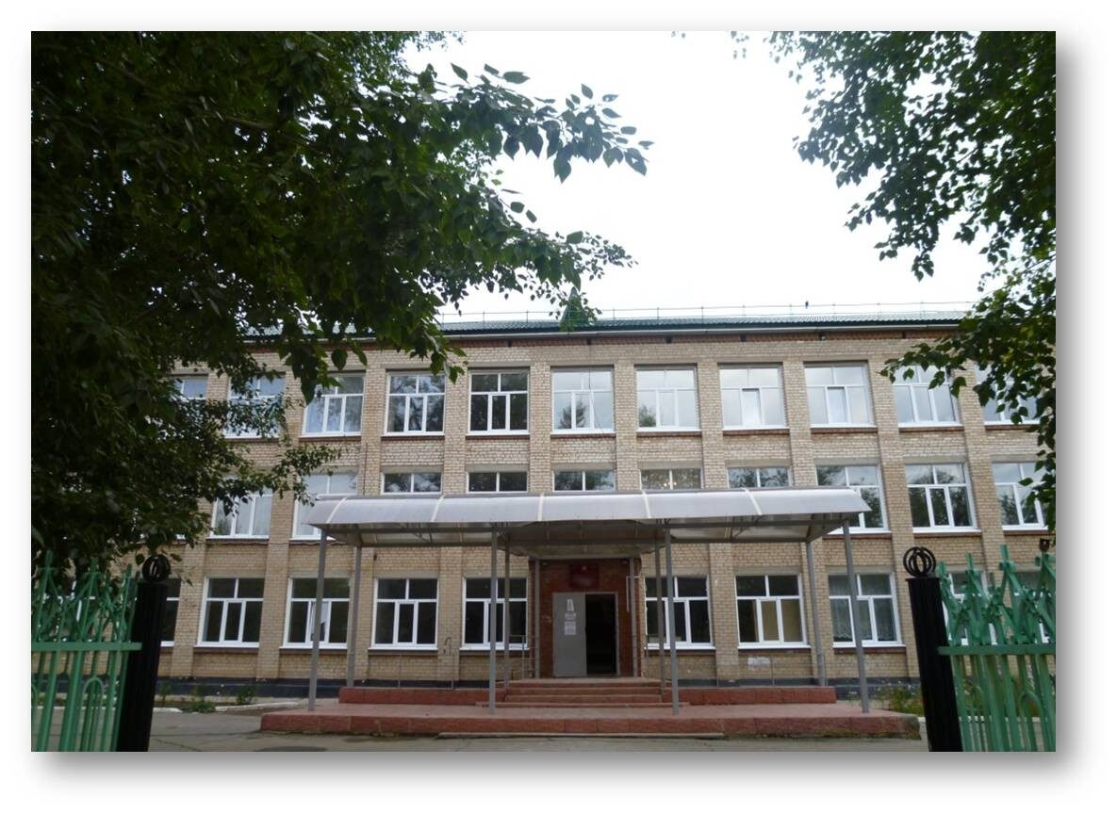
Муниципальное бюджетное общеобразовательное учреждение Комаровская средняя общеобразовательная школа Городского округа Закрытое административно-территориальное образование Комаровский Оренбургской области

Slide 3
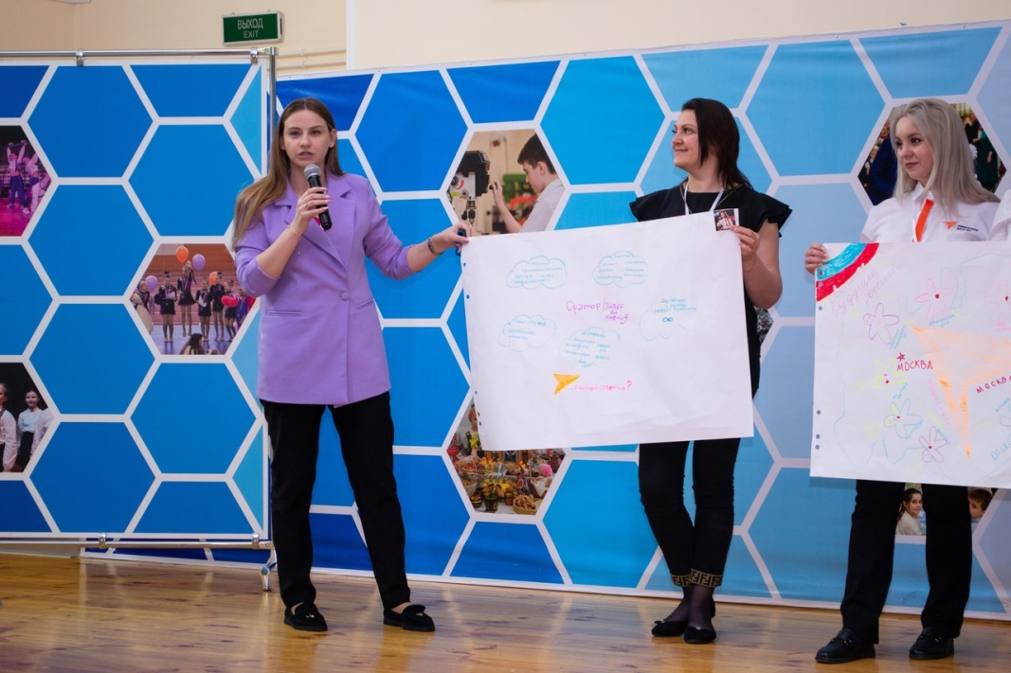
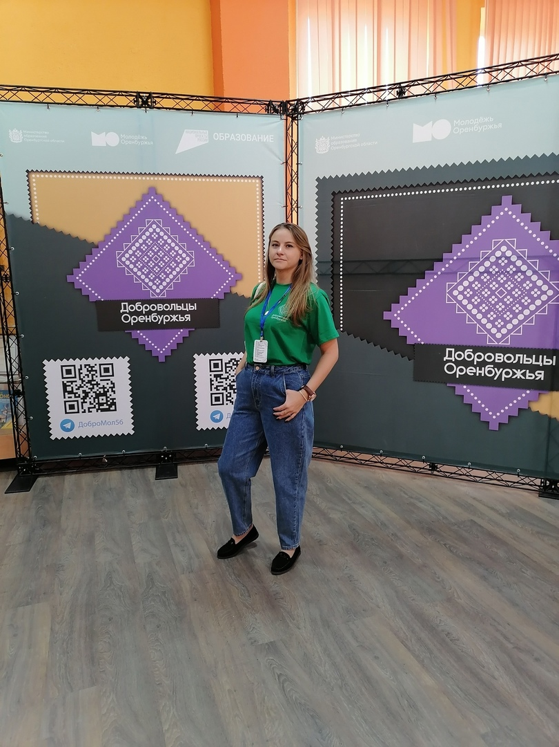
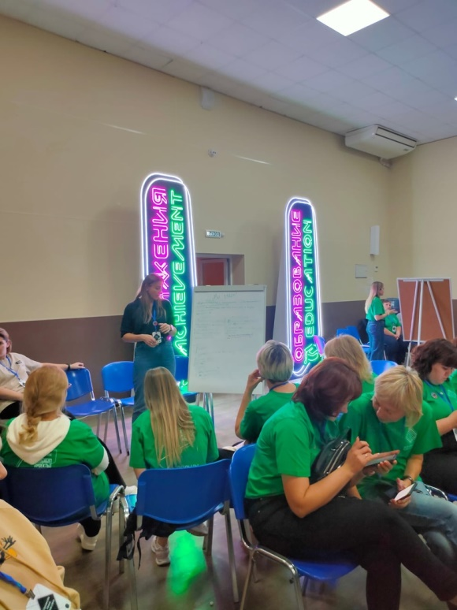
Руководитель школьного
волонтёрского центра
Дубова Дарья Сергеевна

Slide 4
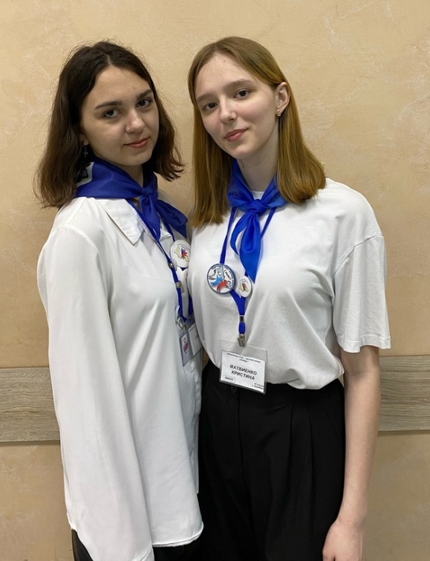
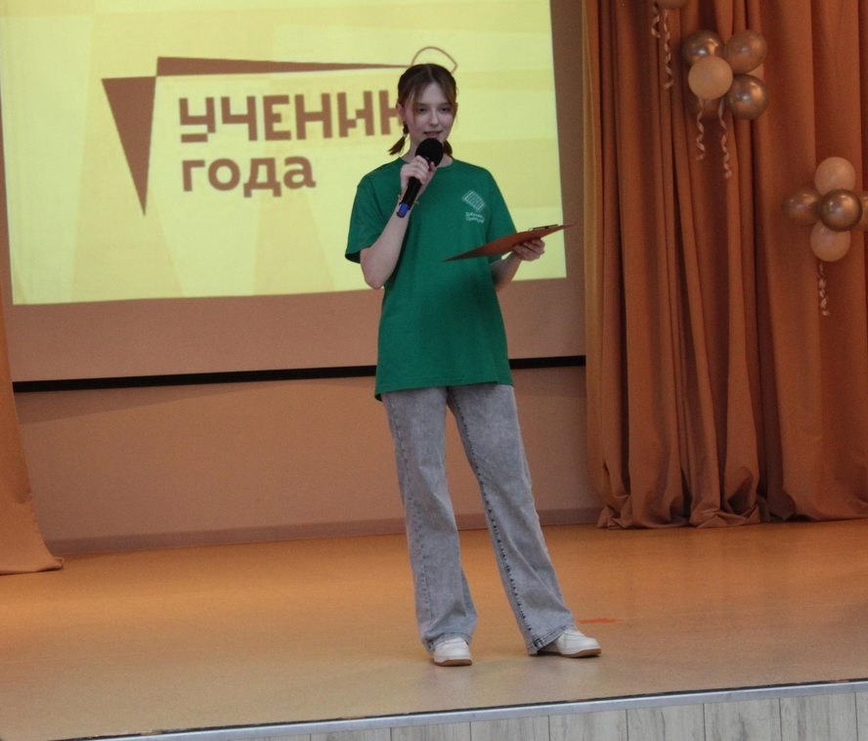
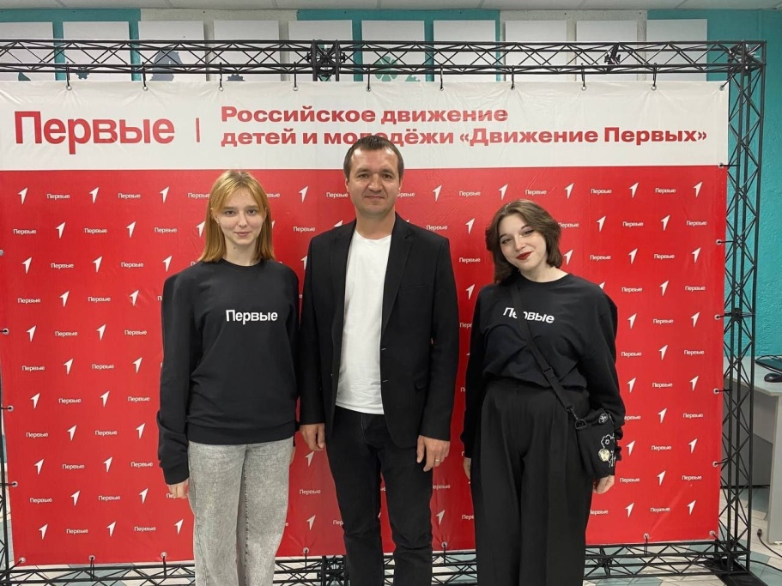
Председатель школьного самоуправления, комитет «Волонтёрство»
Матвиенко Кристина Алексеевна

Slide 5
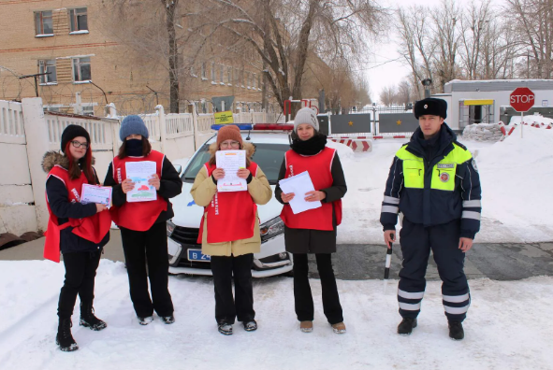
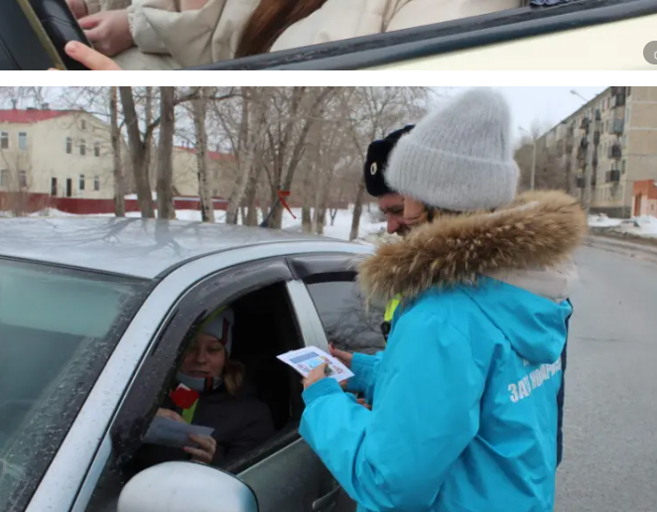
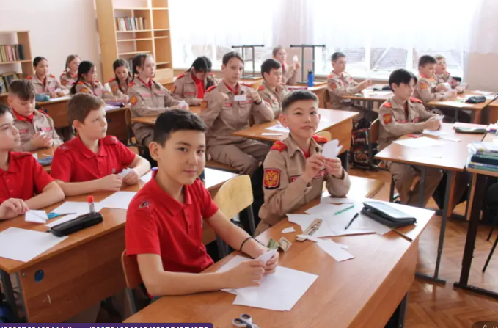
https://ok.ru/profile/580076910211/statuses/154720824190339
Акция «Письмо водителю» 21.02.2023
https://ok.ru/profile/580076910211/statuses/154770805024131
Акция «Моя мама-автоледи!», 7.03.2023
https://ok.ru/profile/580076910211/statuses/154770769765763
Акция «Вам, любимые», 6.03.2023

Slide 6
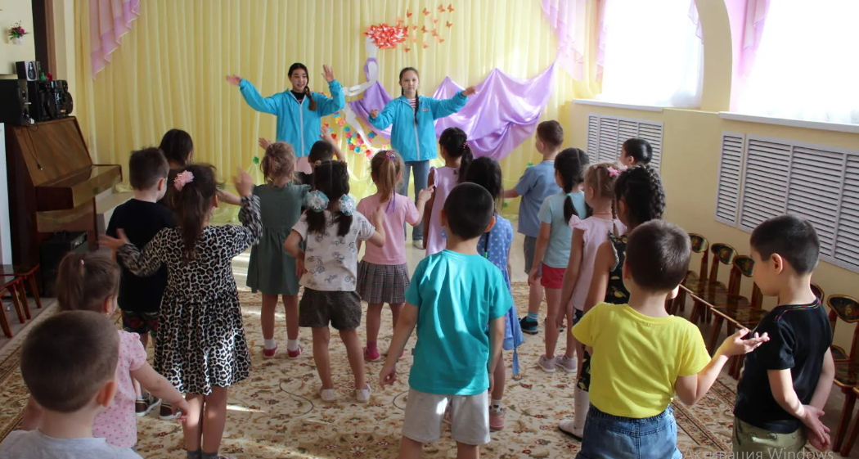
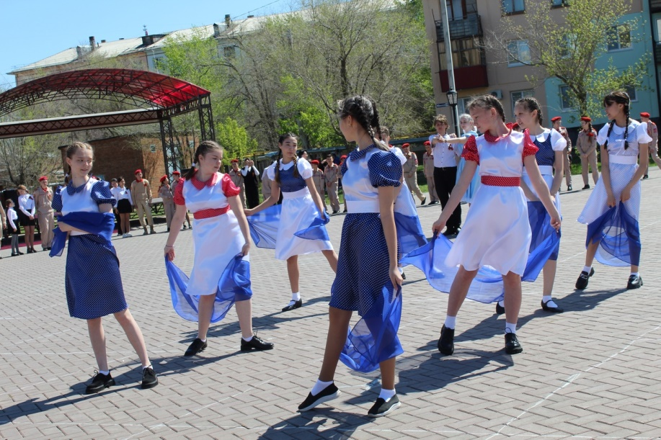
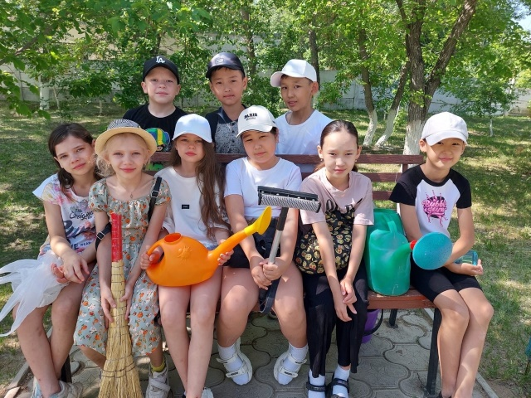
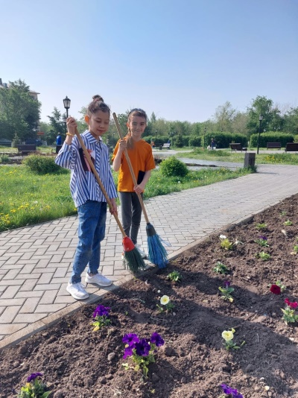
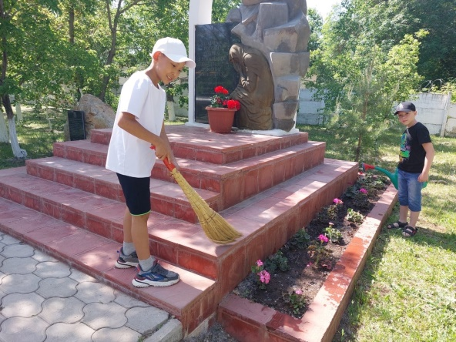
https://ok.ru/profile/580076910211/statuses/154793861637507
«Я,ты,он,она» . Флешмоб, посвящённый воссоединению Крыма с Россией, 18.03.2023
https://vk.com/club207805695?w=wall-207805695_528
«Вальс Победы», 09.05.2023
Мероприятия, в рамках образовательно-трудового проекта "Моё трудовое лето"

Slide 7
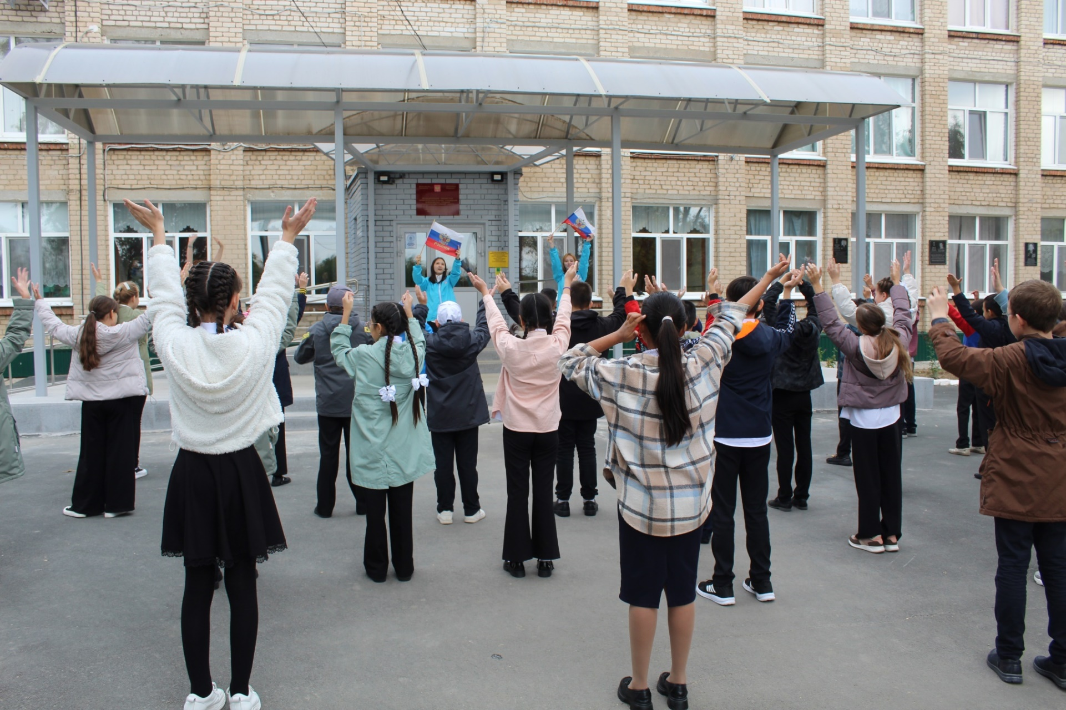

Slide 8
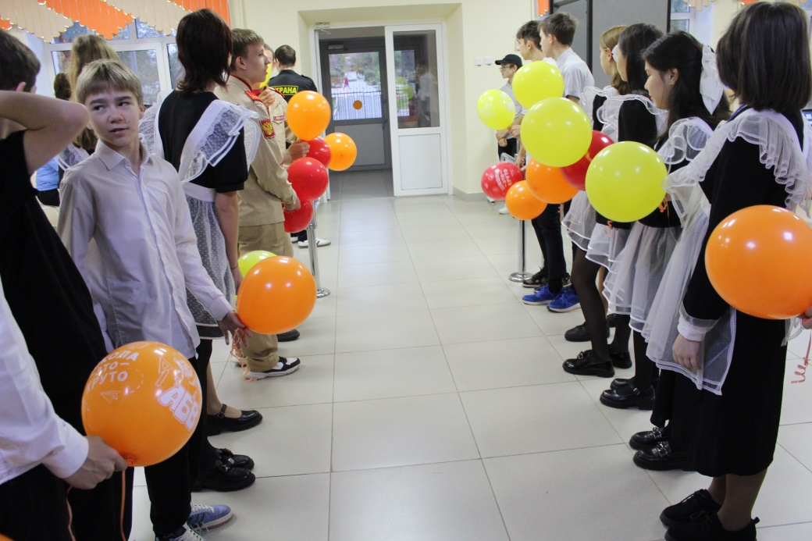
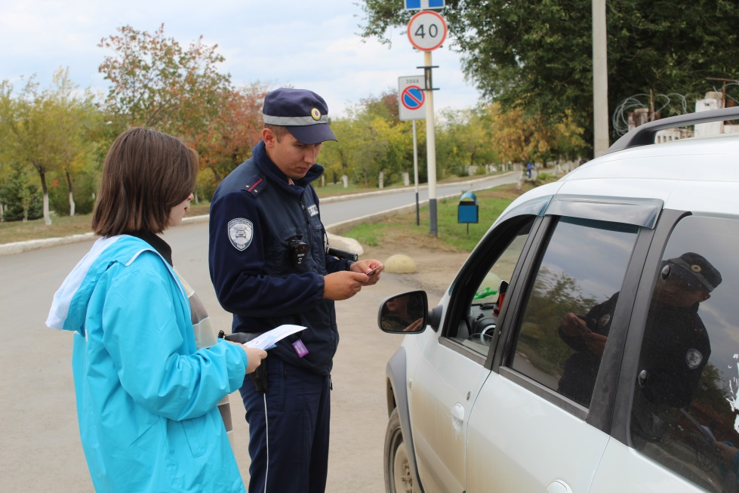
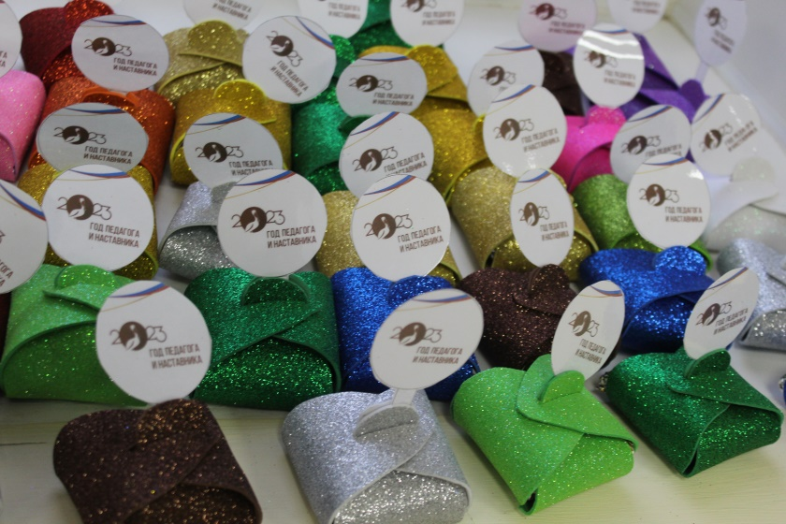
Акции в преддверии празднования
«Дня учителя», октябрь 2023
https://vk.com/mboukcosh_zato?w=wall-207805695_905
Акция «Внимание, дети!»
07.09.2023

Slide 9
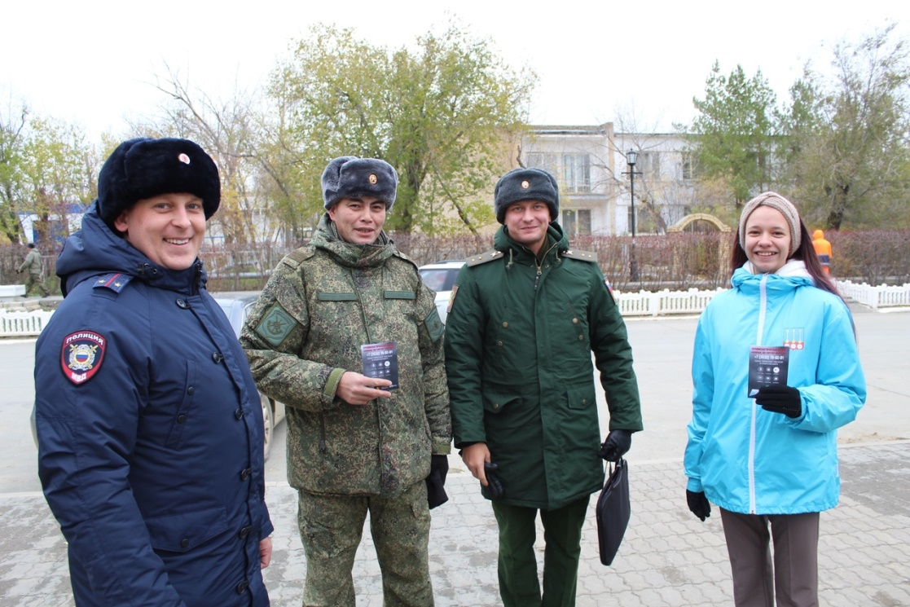
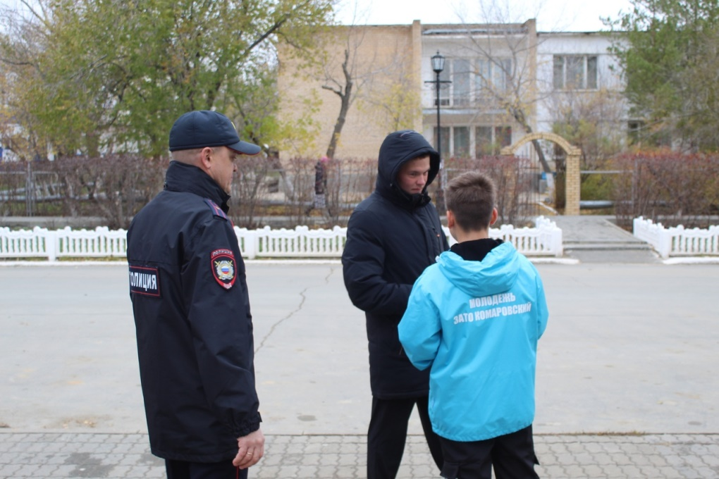
Акция
«Сообщи, где торгуют смертью!», 24.10.23
Профилактическая беседа на тему «Действия при поступлении информации о заложенном взрывном устройстве», 27.10.23
https://vk.com/mboukcosh_zato?w=wall-207805695_972

Slide 10
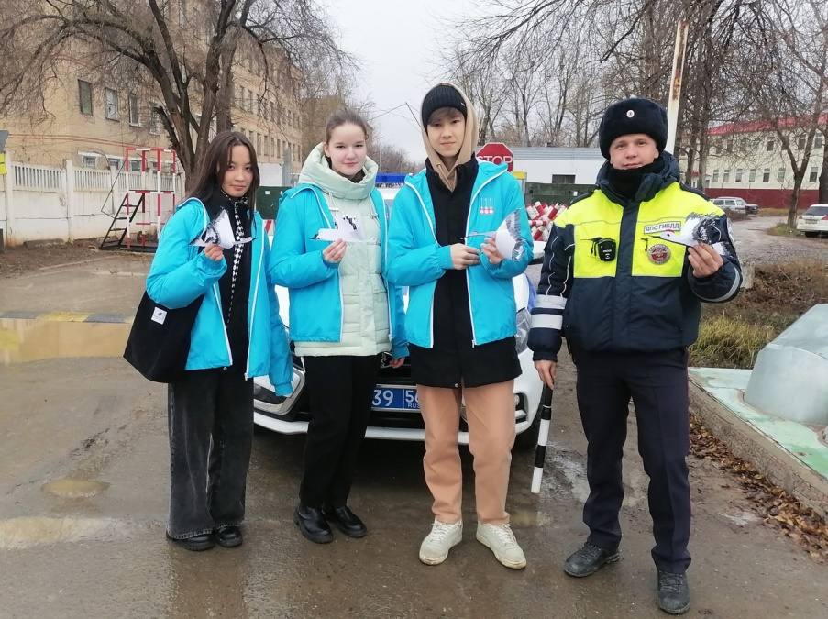
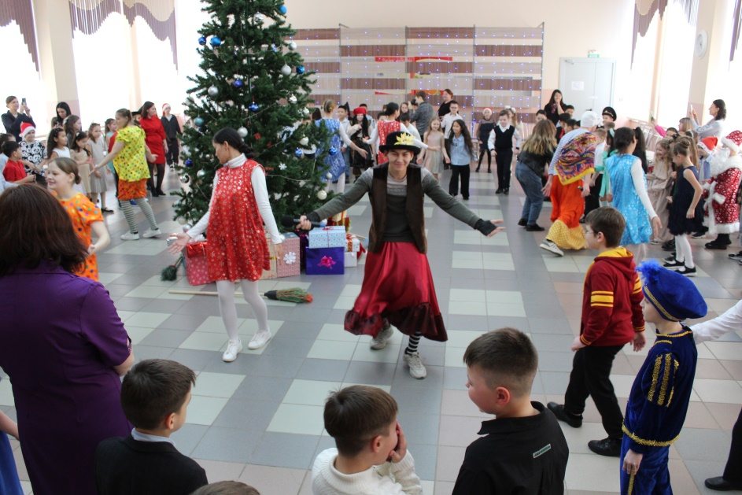
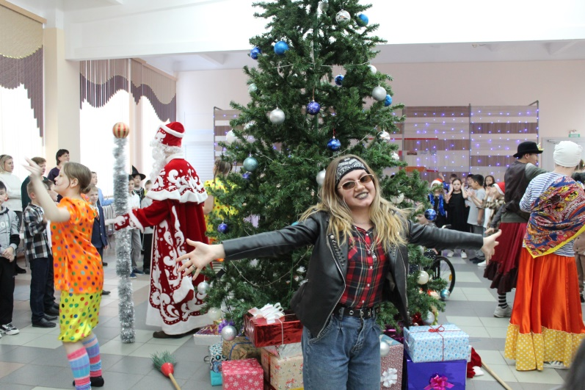
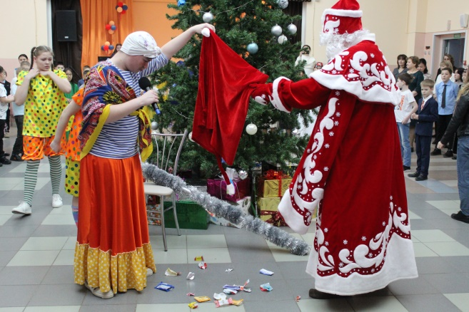
https://vk.com/mboukcosh_zato?w=wall-207805695_1026
Акция «Белый журавль», 17.11.2023
Празднование Нового года, декабрь 2023

Slide 11
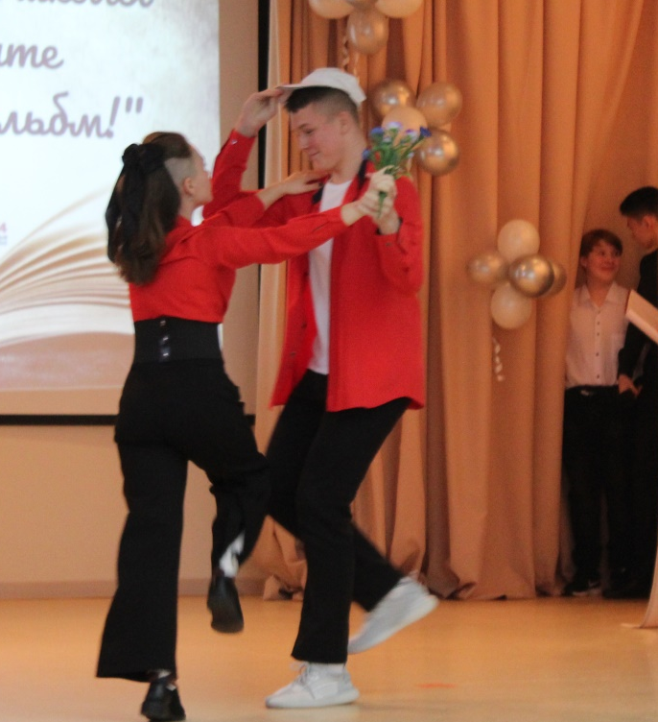
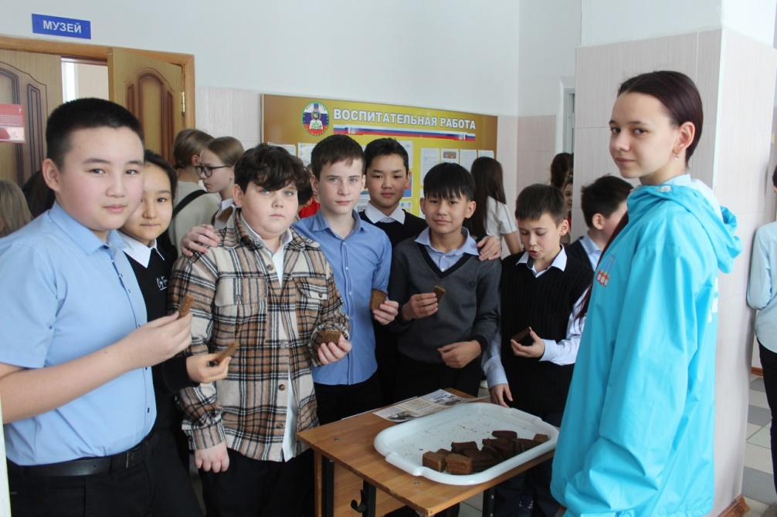
https://vk.com/mboukcosh_zato?z=photo-207805695_457241150%2Fwall-207805695_1184
Акция «Блокадный хлеб», 27.01.2024
https://vk.com/mboukcosh_zato?w=wall-207805695_1206
«День Родной школы», 03.02.2024

